Slide 1
KHỞI ĐỘNG CHỌN QUÀ MAY MẮN

Slide 2
9
4
4
8
?
?
?
và
được
Chúc mừng bạn đã chọn được
hộp quà may mắn!
Notes:
Click vào QUÀ để ra đáp án
Click vào ô dấu hỏi để ra đáp án
Nếu HS chọn đúng QUÀ 3: tặng quà hoặc sticker cho HS

Slide 3
CHỦ ĐỀ 3
Phép cộng, phép trừ trong phạm vi 10
BÀI 10: Phép cộng trong phạm vi 10

Slide 4
Gộp lại thì bằng mấy?

Slide 5
KHÁM PHÁ

Slide 6
a)
3
+
2
=
?
?
?
5
Notes:
Bấm vào ?

Slide 7
b)
1
+
3
=
?
?
?
4

Slide 8
+
1 + 2 = 3
Notes:
VIẾT LÊN BẢNG CON

Slide 9
HOẠT ĐỘNG

Slide 10
1. Số ?
1 + 1 =
2
2 + 1 =
?
3
?
3 + 1 =
4
1 + 4 =
?
5
?

Slide 11
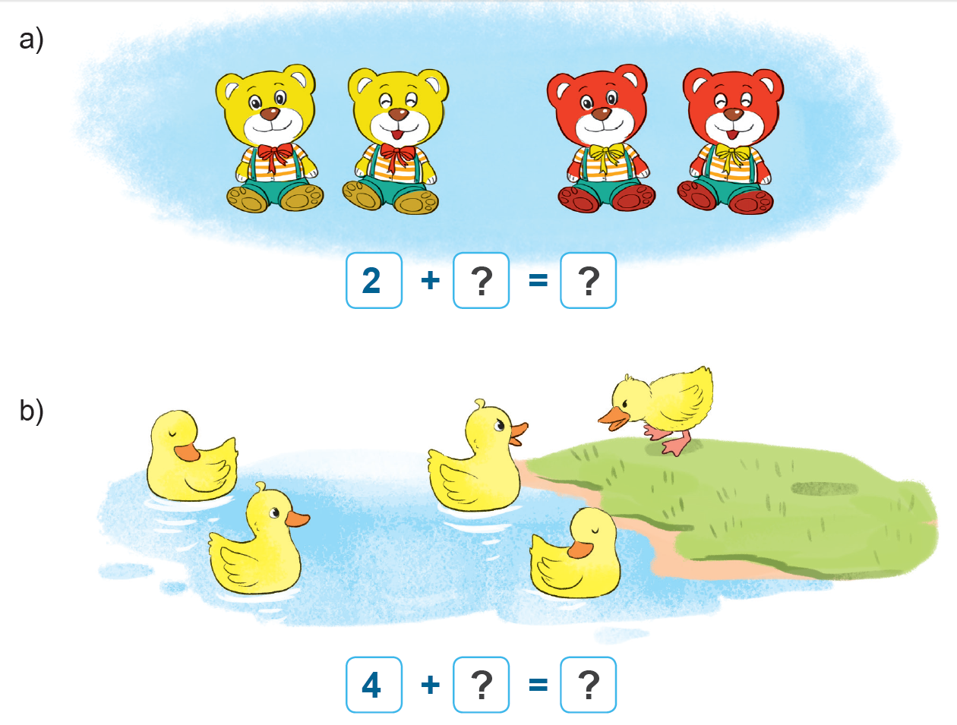
2. Số ?

Slide 12
a)
2
+
2
=
4
?
?
Notes:
Bấm vào ?

Slide 13
b)
4
+
1
=
5
?
?
Notes:
Bấm vào ?

Slide 14
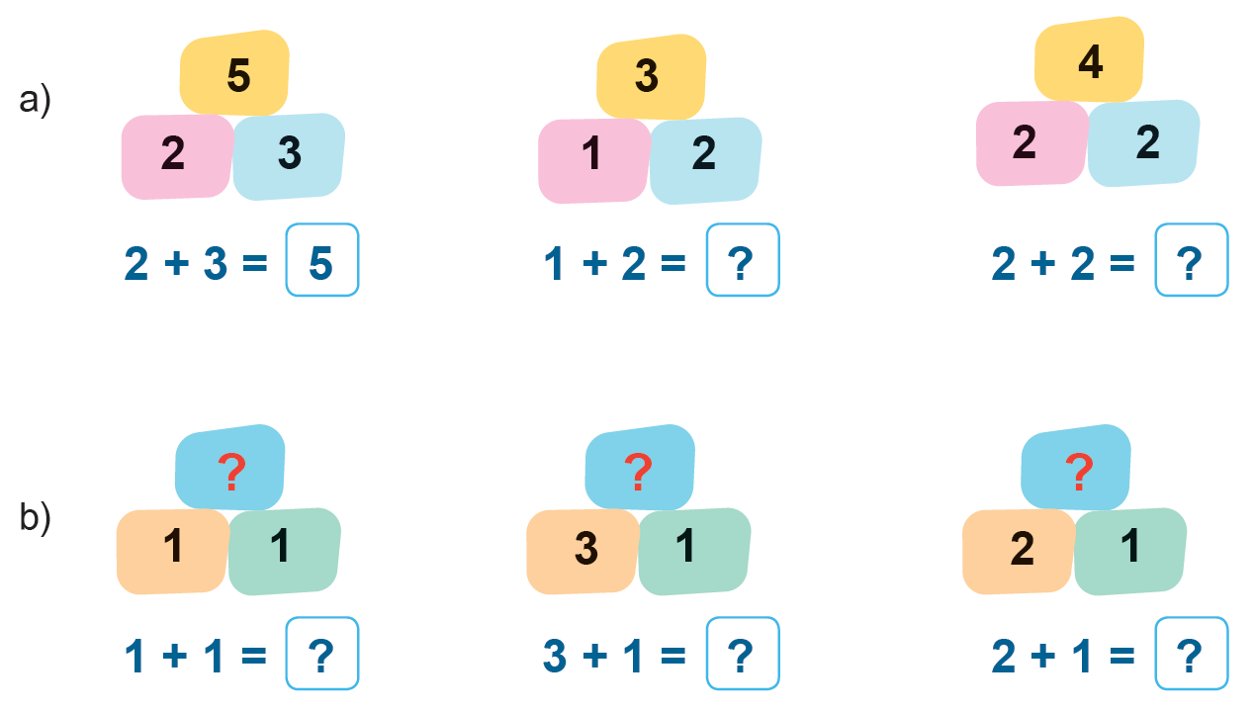
3. Số ?

Slide 15
a)
2 + 3 =
5
1 + 2 =
?
2 + 2 =
?
3
4
Notes:
BấM vào hỏi chấm để ra đáp án

Slide 16
b)
1 + 1 =
2
3 + 1=
?
2 + 1 =
?
4
3

Slide 17
VẬN DỤNG
Notes:
Gv LINH ĐỘNG ĐƯA RA TÌNH HUỐNG THỰC TẾ
Kho ppt Phan Linh_0916.604.268
Tác giả bộ ppt Toán + TV SGK mới: Phan Thị Linh – Đà Nẵng
Sđt lh: 0916.604.268
+ Zalo: 0916.604.268
+ Facebook cá nhân: https://www.facebook.com/nhilinh.phan/
+ Nhóm chia sẻ tài liệu: https://www.facebook.com/groups/443096903751589
Hãy liên hệ chính chủ sản phẩm để được hỗ trợ và đồng hành trong suốt năm học nhé!

Slide 18
Cuộc tranh tài
bắt đầu!
Tớ là người
nói đúng!
Tớ là người
nói đúng!
Tớ là người nói đúng!
Notes:
Các con vật đều cho rằng mình trả lời đúng
Vậy chúng ta hãy cũng phân giải giúp bác Gấu nhé!

Slide 19
3 + 1 = ?
2
4
5
Notes:
Click vào các con vật để ra đáp án

Slide 20
4 + ? = 5
1
2
3
Notes:
Click vào các con vật để ra đáp án

Slide 21
3 + 2 = ?
1
4
5
Notes:
Click vào các con vật để ra đáp án
Nếu muốn thêm câu hỏi thì GV nhân đôi các slide lên nhé

